Slide 1
單元 1: 正音概念 ABC拼音 Phonics of ABC
本課程由 Lai.Club 製作

Slide 2



Aa
/eɪ/
Long A /eɪ/ April
Short A /æ/ Apple

Slide 3

Bb
/biː/
B /b/ Boy

Slide 4


Cc
/siː/
Hard C /k/ Cat
Soft C /s/ Circle

Slide 5

Dd
/diː/
D /d/ Dog

Slide 6


Ee
/iː/
Long E /iː/ Bee
Short E /e/ Head

Slide 7

Ff
/ef/
F /f/ Frog

Slide 8


Gg
/ʤiː/
Hard G /g/ Girl
Soft G /ʤ/ Giraffe

Slide 9

Hh
/eɪʧ/
H /h/ Hat

Slide 10


Ii
/aɪ/
Long I /aɪ/ Ice
Short I /ɪ/ Insect

Slide 11

Jj
/ʤeɪ/
J /ʤ/ Jam
Notes:
與 Soft G 發音一樣

Slide 12

Kk
/keɪ/
K /k/ Key
Notes:
與 Hard C 發音一樣

Slide 13

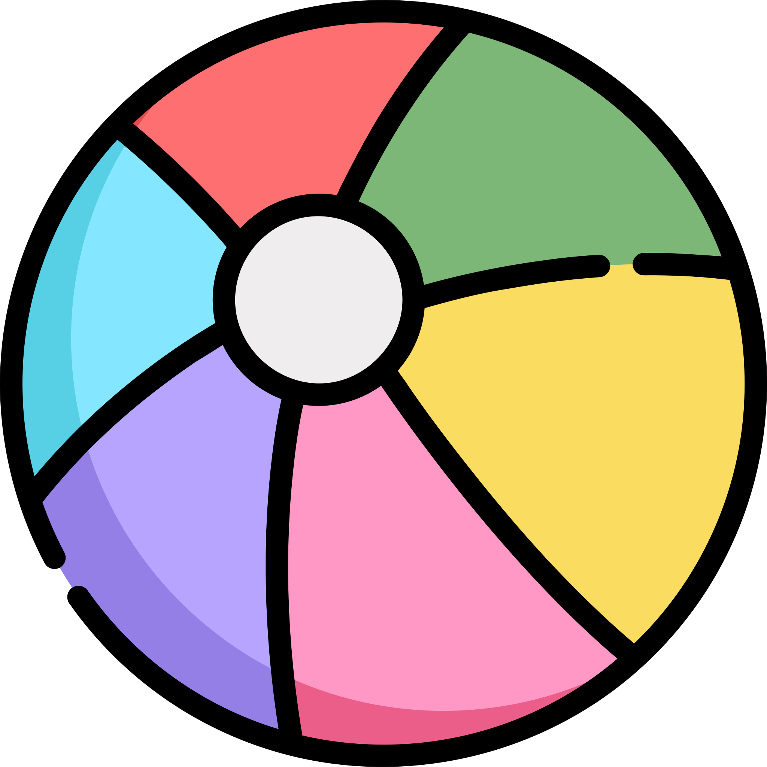
Ll
/el/
Light L /l/ Lamp
Dark L /l/ [ɫ] Ball

Slide 14

Mm
/em/
M /m/ Mum

Slide 15

Nn
/en/
N /n/ Nun

Slide 16


Oo
英/əʊ/ 美/oʊ/
Long O /əʊ/ Ocean
Short O /ɒ/ Orange

Slide 17

Pp
/piː/
P /p/ Paper

Slide 18

Qq
/kjuː/
Q /kw/ Queen

Slide 19
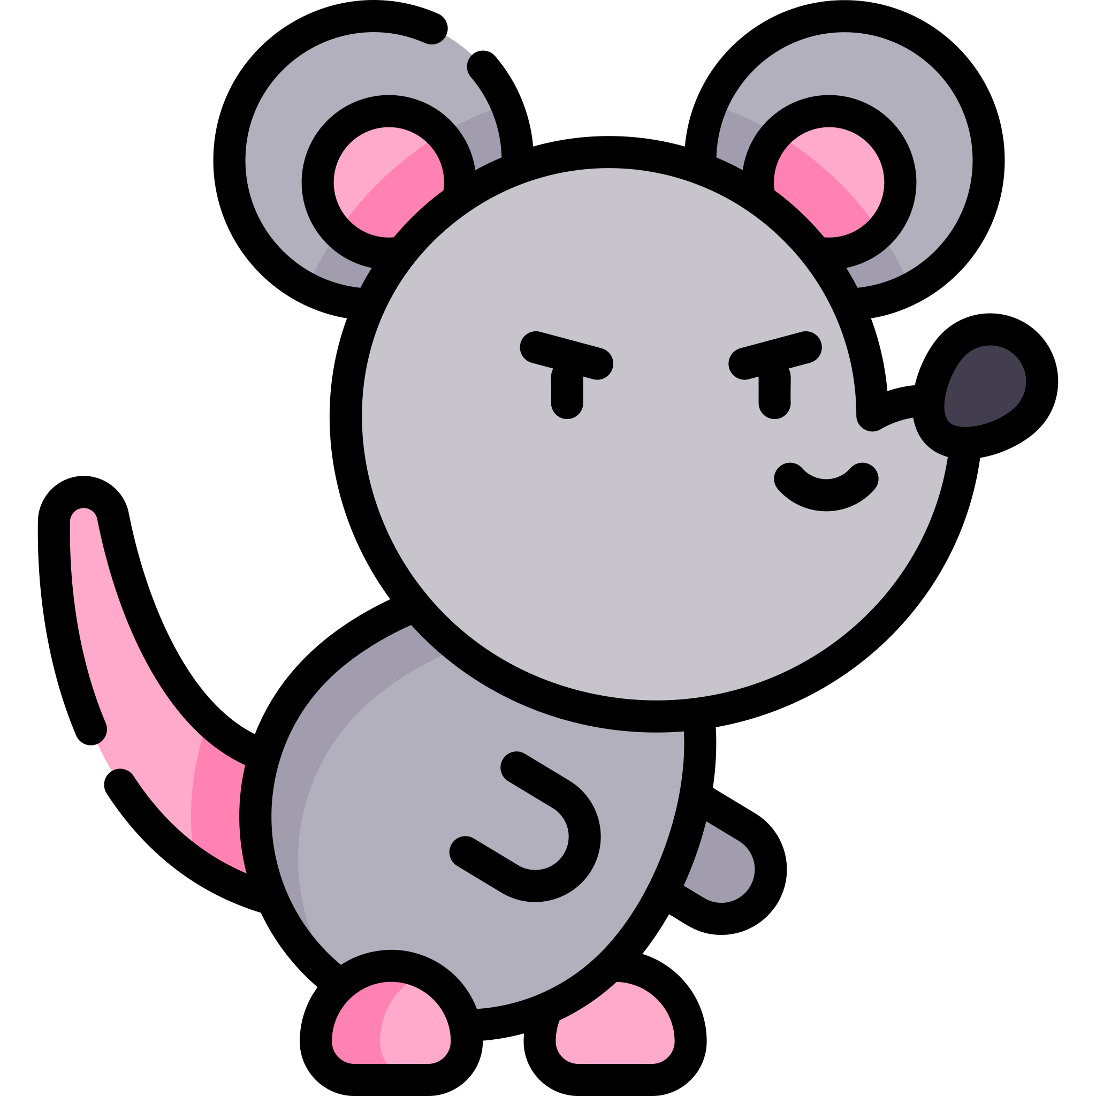
Rr
/ɑː^{r}/
R /r/ Rat

Slide 20

Ss
/es/
S /s/ Scissors
Notes:
與 Soft C 發音一樣

Slide 21

Tt
/tː/
T /t/ Tea

Slide 22


Uu
/juː/
Long U /juː/ Uniform
Short U /ʌ/ Umbrella

Slide 23

Vv
/viː/
V /v/ Vase

Slide 24

Ww
/ˈdʌb.^{ə}l.juː/
W /w/ Wood

Slide 25


Xx
/eks/
/z/ Xylophone
/gz/ Exam
/ks/ Box

Slide 26




Yy
/waɪ/
Consonant
/j/ Yoyo
Vowel
Long I Short I Long E
/aɪ/ Sky /ɪ/ Gym /iː/ Happy

Slide 27
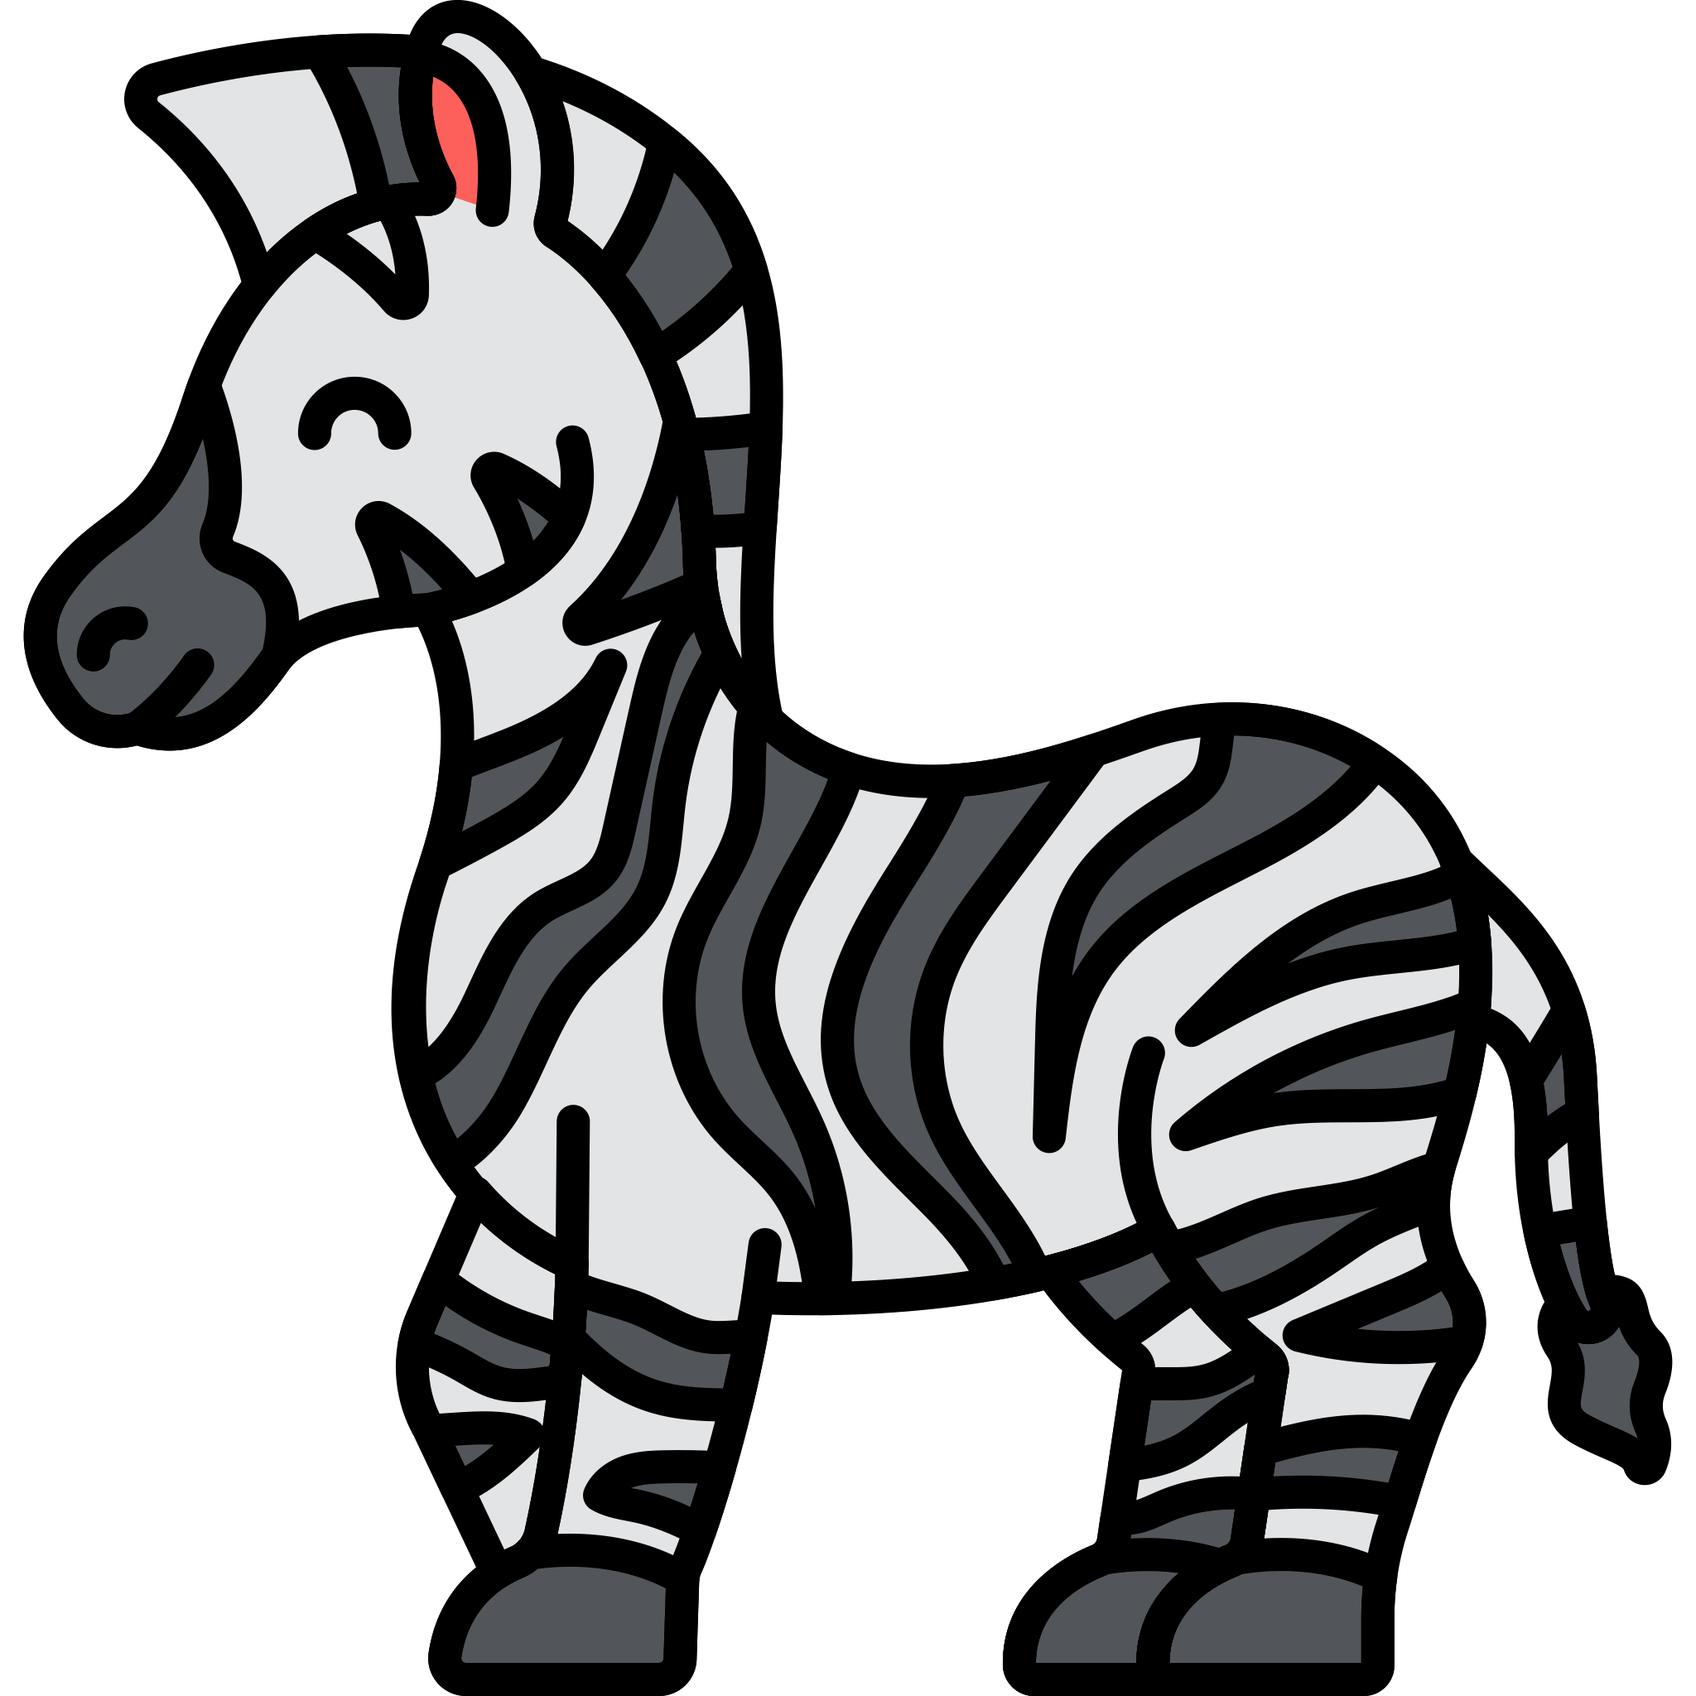
Zz
英/zed/ 美/zi/
Z /z/ Zoo

Slide 28
拼音例子
A | /ə/
B-y | /b//aɪ/
C-a-t | /k//æ//t/
D-o-g-s | /d//ɒ//ɡ//s/
E-j-e-c-t | /i//dʒ//e//k/t/
F-l-a-t-l-y | /f//l//æ//t//l//i/
G-i-n-g-e-r | /dʒ//ɪ//n//dʒ//ə//r/
Notes:
注意：不要用嘴唇做這個音

Slide 29
不能拼音例子
Are | /ɑː^{r}/
Bass | /beɪs/
Choir | /kwaɪə^{r}/
Debtor | /det.ə^{r}/
Enough | /ɪˈnʌf/
Future | /ˈfjuː.tʃə^{r}/
Gnarl | /nɑːl/
Notes:
注意：不要用嘴唇做這個音

Slide 30
Aa | Bb | Cc | Dd
Ee | Ff | Gg | Hh
Ii | Jj | Kk | Ll
Mm | Nn | Oo | Pp
Qq | Rr | Ss | Tt
Uu | Vv | Ww | Xx
Yy | Zz

